Slide 1

Celoslovenská kampaň Červené stužky
Žilina, 29.11.2013
HIV/AIDS
Mgr. Zuzana Chabadová
Národné referenčné centrum pre prevenciu HIV/AIDS
Bratislava

Slide 2
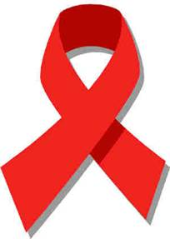
1. december – svetový deň boja proti AIDS
WHO
1988 Londýn – konferencia AIDS
červené stužky sa prvýkrát objavili na koncerte na londýnskom štadióne vo Wembley - 1992 (Freddie Mercury)
Notes:
Symbol solidarity s ludmi postihnutymi touto chorobou

Slide 3
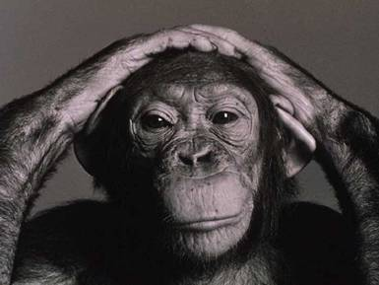

Ako sa k nám HIV/AIDS dostalo?
HIV – prenos z opíc
(vírus SIV) – od r. 1930
Rýchle šírenie v Afrike
Začiatok 80. rokov – San Francisco: prvé prípady AIDS (acquired immunodeficiency syndrome) → prítomnosť HIV
Notes:
80te roky – ludia homosexualnej orientacie – prve smrtelne pripady pneumocystovej pneumonie – nova zahadna choroba
Zomierali na povodne benigne ochorenia

Slide 4
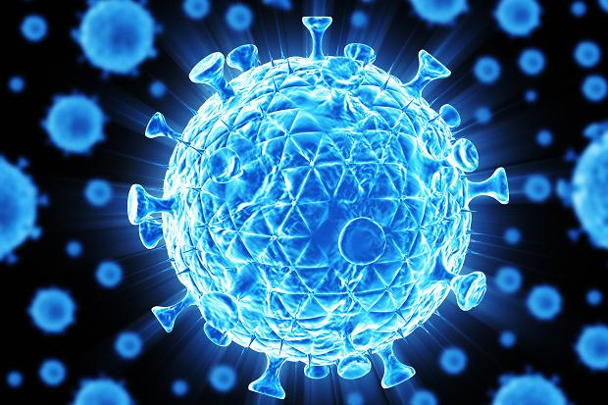
Vírus HIV (Human Immunodeficiency Virus)

Slide 5
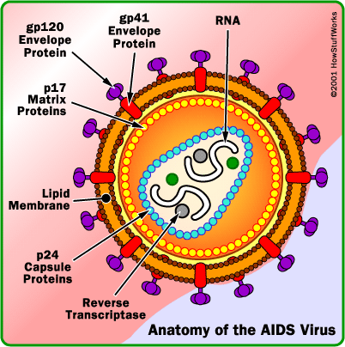
HIV: retrovírus
RNA → DNA
Notes:
- vírus, nebunkovy organizmus
- RNA 2 molekuly

Slide 6
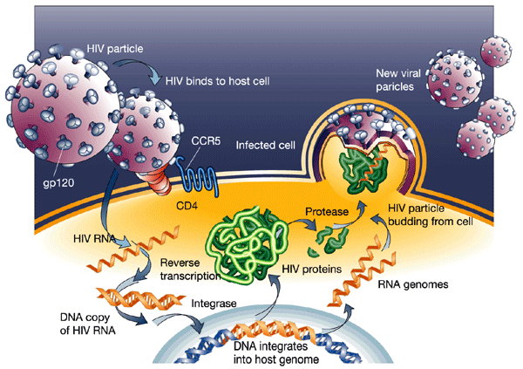
Notes:
prepis do DNA – vojde do ludskej DNA ako provirus –problem, nevieme ho dotial dostat, inak posobit, aby sme neposkodili ludsku DNA

Slide 7
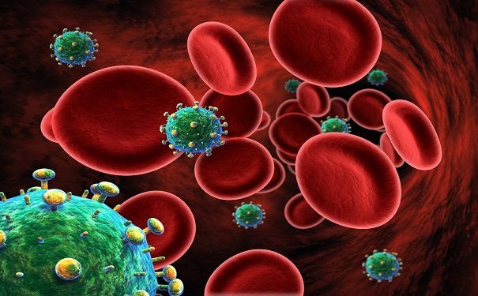
HIV infikuje bunky imunitného systému: kontakt HIV a bunky cez špecifickú štruktúru
Notes:
Hiv koluje v krvi

Slide 8
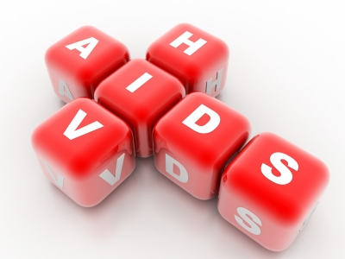
HIV nie je AIDS
AIDS – posledné štádium infekcie
Zlyhanie imunity
Nastáva 5 - 15 rokov od infikovania
Notes:
AIDS:
- AIDS je získaný syndróm imunitnej nedostatočnosti (Acquired immunodeficiency syndrome)
- je to posledné štádium HIV infekcie
- človeku úplne zlyhá imunitný systém, a teda telo už nie je schopné brániť sa žiadnemu ochoreniu
- pacient, ktorý sa nelieči, môže dostať AIDS, t.j. ochorieť na neurologické, autoimunitné, onkologické ochorenie alebo aj oportúnne infekcie a zomrieť (Oportúnne infekcie môžu byť vírusové alebo bakteriálne, prípadne nádorové ochorenia - zdravý človek ich prekoná ľahko (napríklad chrípka), ale pre človeka, chorého na AIDS, môžu byť oportúnne infekcie smrteľné
- príznaky AIDS: chudnutie, pásový opar, zväčšené lymfatické uzliny, infekcie ústnej dutiny, atypické zápaly pľúc, Kaposiho sarkóm

Slide 9

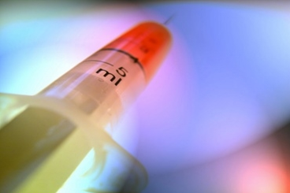
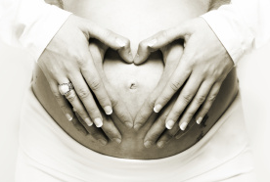
HIV sa prenáša
1. sexuálne
2. krvnou cestou
3. z matky na dieťa
Notes:
pohlavným stykom
/bez ohľadu na pohlavie a vek partnerov /
2. krvnou cestou
/používaním nesterilných ihiel a injekčných striekačiek, piercingom, tetovaním nesterilnými nástrojmi, transfúziou krvi/ - preto NTS robi testy pred darovanim krvi na vsetky krvou prenosne ochorenia – nema to sluzit na kontrolovanie zdravotneho stavu, darovat krv – len zdravy clovek
3. z matky na dieťa
a) počas tehotenstva (Na začiatku 4. mesiaca tehotenstva sa u ženy nasadí liečba)
b) počas pôrodu (Pôrod nebýva klasický, ale odporúča sa priviesť dieťa na svet cisárskym rezom. Počas neho ženy dostáva infúziou vysoké dávky liekov, aby sa dieťatko nenakazilo)
c) materským mliekom (zastaví sa u matky tvorba mlieka a ponúkne novorodencovi náhradná výživa, Dieťa dostáva následne počas 1. mesiaca života kombináciou liekov v sirupe)

Slide 10

rok | počet | ukonč. | neukonč. | sledovanie | rok ukonč. | HIV- | HIV-
narodenia | narod. detí | sledovania | v SR | v zahran. | sledovania | negat. | pozit.
1997 | 1 | 1 | 0 | 0 | 1999 | 1 | 0
1998 | 0 | 0 | 0 | 0 |  | 0 | 0
1999 | 1 | 0 | 0 | 1 |  | 0 | 0
2000 | 0 | 0 | 0 | 0 |  | 0 | 0
2001 | 1 | 1 | 0 | 0 | 2002 | 1 | 0
2001 | 0 | 0 | 0 | 0 |  | 0 | 0
2002 | 3 | 3 | 0 | 0 | 2004/2005/2006 | 3 | 0
2004 | 1 | 1 | 0 | 0 | 2006 | 1 | 0
2005 | 2 | 1 | 1 | 0 | 2007 | 1 | 0
2006 | 0 | 0 | 0 | 0 |  | 0 | 0
2007 | 2 | 1 | 1 | 0 | 2009 | 1 | 0
2008 | 4 | 4 | 0 | 0 | 2009, 2010, 2011 | 4 | 0
2009 | 1 | 0 | 1 | 0 |  | 0 | 0
2010 | 0 | 0 | 0 | 0 |  | 0 | 0
2011 | 2 | 0 | 2 | 0 |  | 0 | 0
2012 | 2 | 0 | 2 | 0
spolu | 20 | 12 | 7 | 1 |  | 12 | 0

Slide 11


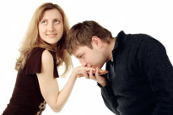
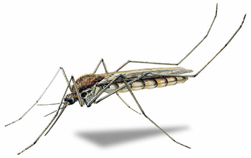


Notes:
Hiv sa neprenasa:
bývaním v spoločnej domácnosti
- podávaním rúk
- spoločenským bozkávaním/objatiami
- bodavým hmyzom (komáre, kliešte, ...)
spoločným používaním sauny
kúpaním v bazéne

Slide 12
Podozrenie na infekciu
Prvé príznaky sa môžu vyskytnúť po dvoch týždňoch
Počkať, kým sa vytvoria protilátky 6 týždňov až 3 mesiace
Testovanie HIV-infekcie (bezplatné, anonymné)
– výsledok: negatívny/reaktívny/pozitívny
Notes:
Prvé príznaky:
- 2 až 3 týždne od infikovania
- pripomínajú chrípku alebo mononukleózu, celková únava, nauzea (pocit napínania na zvracanie), bolesť kĺbov a svalov, zvýšená teplota až horúčka, vyrážky, bolesť hrdla, hnačka, zväčšenie lymfatických uzlín, malátnosť
- všeobecné príznaky, ktoré sa po pár týždňoch stratia (u veľa ľudí prejde toto štádium bez toho, aby sa príznaky objavili)

Slide 13
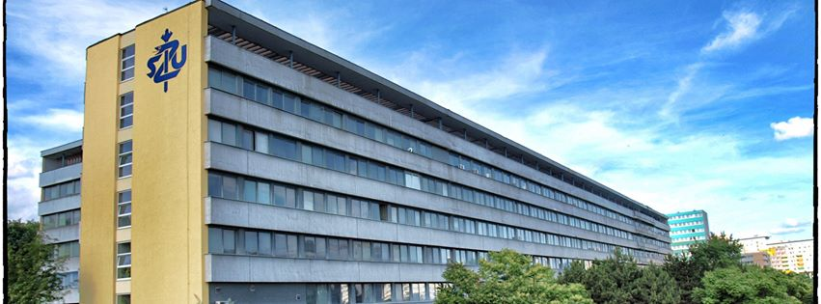
Sídlo NRC: Slovenská zdravotnícka univerzita
- výučba
linka dôvery HIV/AIDS: 02/59 370 144
bezplatné vyšetrenia krvi (vrátane anonymného)
vystavovanie certifikátov pre vycestovanie do zahraničia
konfirmácie reaktívnych vzoriek
testovanie HIV+ pacientov

Slide 14
Som HIV pozitívny
Spôsoby prenosu sú striktne určené, pri bežnom kontakte sa nakaziť nedá
Notes:
Nevyberá si ľudí podľa pohlavia, veku, viery, vzdelania, politickej či sexuálnej orientácie ani sociálneho či ekonomického statusu.
Nie je to však kvapôčková infekcia, prenáša sa väčšinou vedomou činnosťou ľudí a preto máme veľkú šancu vlastné riziko infekcie ovplyvniť.
Žiaden pacient nás nemôže pri bežnom kontakte ohroziť. My mu však môžme ublížiť svojim strachom, predsudkami a opovrhovaním.
Vírusom HIV sú infikovaní ľudia, ktorí striedali partnerov ale aj tí, ktorí partnerom verili a sklamali sa láske. Nositeľom vírusu sú mladí ľudia z rôznych dôvodov závislí na drogách a súčasne často hľadajúci riešenie svojich či rodinných finančných problémov ponúkaním platených sexuálnych služieb. A aj týrané a zneužívané ženy či obete obchodu s bielym mäsom. A v neposlednom rade tiež deti ktoré sa už s infekciou HIV narodili, predovšetkým v chudobných rozvojových krajinách, kde prevencia vrátane terapie nefungujú dostatočne.

Slide 15
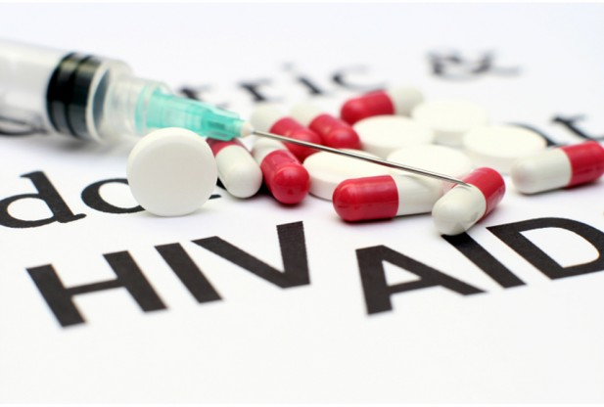
liečiteľné ochorenie, ale nie vyliečiteľné
liečba – nemusí začať hneď (ak áno, musí sa prísne dodržiavať)
Notes:
Terapia:
- ak je potvrdená infekcia HIV, človek nemusí hneď začať brať lieky
- je však potrebné, aby bol zapísaný do dispenzára na infekčnej klinike v Bratislave, Banskej Bystrici, Martine alebo v Košiciach
- pacient je oboznámený všeobecne o charaktere HIV infekcie, možnosti prechodu do AIDS, o prevencii prenosu, o možných legislatívnych dôsledkoch pri úmyselnom infikovaní inej osoby
- prvou reakciou pacienta býva šok. Kladie si otázky. Prečo práve ja? To nie je možné, cítim sa dobre! Je to omyl, neverím tomu. To si vymysleli lekári. V druhej fáze dochádza k obdobiu ignorácie. Až neskôr, po zvážení svojho rizikového správania v uplynulom živote, je časť infikovaných ochotná akceptovať túto novú skutočnosť a spolupracuje so zdravotníckym personálom na sledovaní svojho zdravotného stavu
- ošetrujúci lekár pacienta pozýva pravidelne cca v 1/2 ročných intervaloch na kontroly a sleduje klinický stav a niektoré laboratórne ukazovatele (množstvo vírusu v krvi /vírusovú záťaž/ a počty pomocných CD4 lymfocytov, ktoré vírus pomaličky počas infekcie ničí)
- keď spomínané ukazovatele dosiahnu hraničnú hodnotu, lekár nasadí liečbu, ktorá by už mala byť doživotná (kombinácia liekov, ktoré brzdia množenie vírusu na rôznych stupňoch jeho rozmnožovania v bunke a tým prispieva k posilneniu už oslabeného imunitného systému)
- prelom v liečbe: konferencia v r. 1996 v Birminghame, kde sa prvý raz odporučila kombinovaná antiretrovírusová liečba
- liečba je plne hradená zdravotnou poisťovňou
- je dôležité dodržiavať liečebný režim, čiže liečbu svojvoľne neprerušovať, lebo vírus by sa mohol stať rezistentný na lieky a liečba by mohla prestať fungovať

Slide 16
Rozdelenie
HIV-1 – skupiny: M, N, O, P
M – subtypy: A1, A2, B, C, D, E, F1, F2, G, H, J, K
CRF – mnoho foriem
HIV-2 – skupiny: A, B, C, D, E, F, G
CRF – len jedna forma
Notes:
4 skupiny – predstavuju 4 prenosy z opic na ludi, ktore nastali v centralnej Afrike
O, N – geneticky velmi odlisne od M, menej ako 5 percent infekcii – zapadna Afrika
O, P – Kamerun
HIV-1 a 2 sa velmi lisia, hiv1 sa podoba na SIV zo simpanzov, HIV2 sa podoba viac SIV z opic rodu Mangabej
HIV 2: A, B, C, D, E, F or G clades (formerly referred to as "subtypes", now referred to as "groups") – su tak odlisne od seba, ze sa daju povazovat len za skupiny – kazda predstavuje samostatny prenos z opice na cloveka
HIV-2 recombinants are rare. In 2010, the first HIV-2 CRF was described

Slide 17
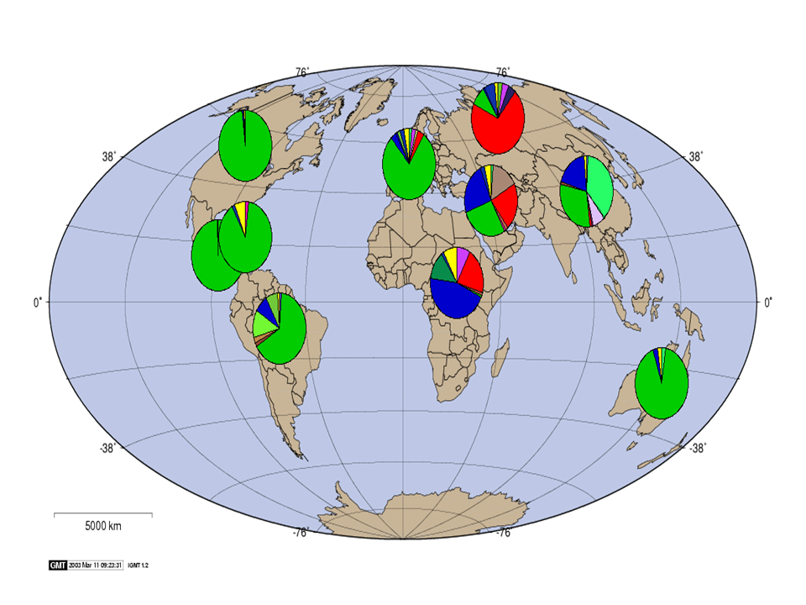
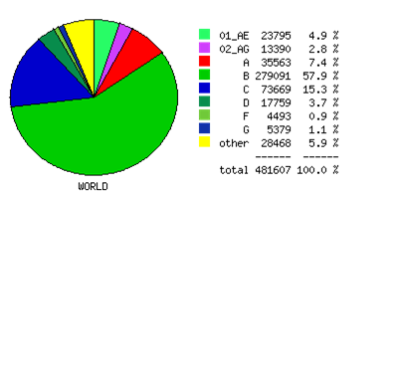

Slide 18
Sledovanie subtypov HIV v SR od r. 2004 a do r. 2008
Cirkulujúce subtypy HIV 1 v SR | do r. 2004 |  | do r. 2008
 | Počet | % | Počet | %
A | - | - | 2 | 1,4
B | 49 | 94,2 | 133 | 93,0
C | 1 | 1,9 | 3 | 2,1
F | 1 | 1,9 | 2 | 1,4
CRF_01AE | - | - | 1 | 0,7
CRF_02AG | 1 | 1,9 | 1 | 0,7
CRF_08BC | - | - | 1 | 0,7
spolu analyzovaných vzoriek | 52 |  | 143
Habekova M, Takacova M, Lysy J, Mokras M, Camacho R, Truska P, Stanekova D.: Genetic subtypes of HIV Type 1 circulating in Slovakia.
AIDS Res Hum Retroviruses. 2010 Sep 19

Slide 19
HIV-1– non B subtypy
Kód pacienta | Pohlavie | Krajina pôvodu | Krajina, kde sa pacient nakazil | Spôsob prenosu infekcie HIV | Subtyp HIV 1
6143 | F | Ukraine | Ukraina | Heterosex. nechr.kontakt | A
6170 | F | SR | Kenya | Heterosex. nechr.kontakt | A
6023 | F | SR | Zambia | Heterosex. nechr.kontakt | C
5279 | M | SR | Africa (?) | Heterosex. nechr.kontakt | C
6577 | M | SR | Botswana | Heterosex. nechr.kontakt | C
5947 | M | SR | Brazilia | Heterosex. nechr.kontakt | F1
6514 | M | SR | neznámy | Homosex. | F1
6089 | M | China | Čína | Heterosex. nechr.kontakt | CRF 01_AE
5007 | F | SR | Africa (?) | Heterosex. nechr.kontakt | CRF 02_AG
4853 | F | SR | neznámy | Heterosex. nechr.kontakt | CRF 08_BC

Slide 20
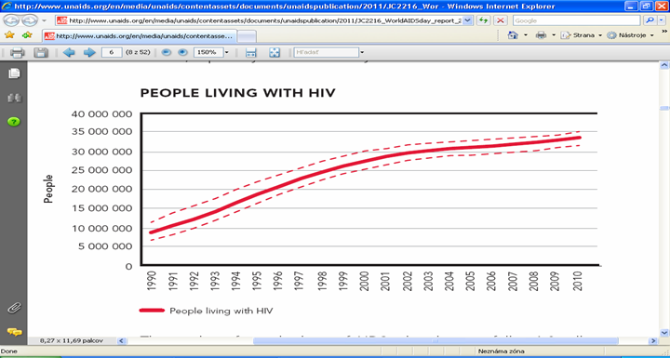
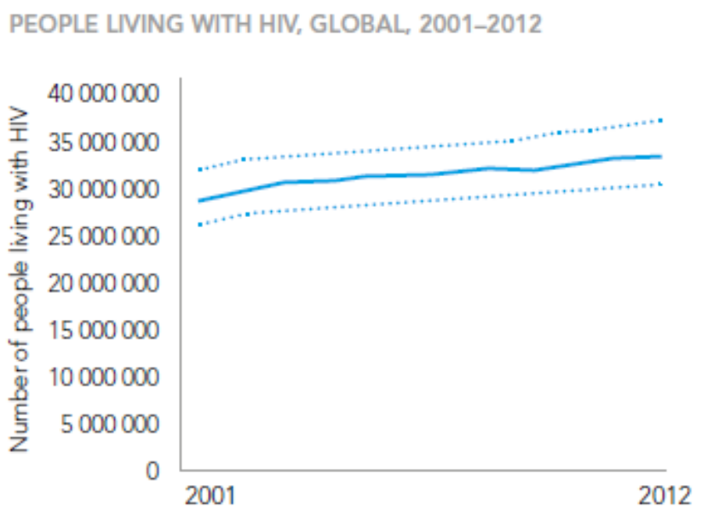
Počet HIV-infikovaných vo svete
r. 2012: 35,3 milióna ľudí (32,2–38,8)
Notes:
Pocet infikovaných – zvýsenie oproti predchádzajúcim rokom – kvoli uzivaniu a posobeniu ART

Slide 21
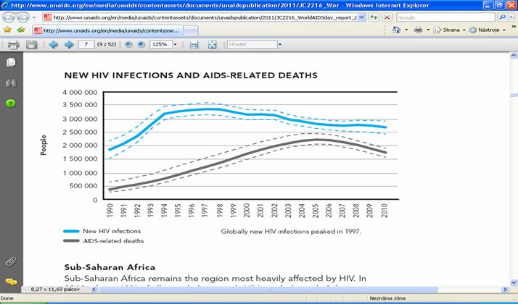
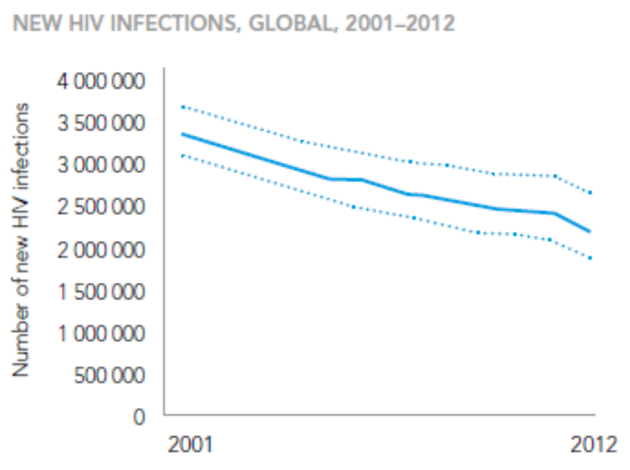
r. 2012: 2,3 milióna nových infekcií
33 % zníženie počtu oproti r. 2001
r. 2012: 1,6 milióna úmrtí na AIDS
Notes:
- 2.3 (1.9–2.7) million new HIV infections globally, showing a 33% decline in the number of new infections from 3.4 (3.1–3.7) million in
2001.
- At the same time the number of AIDS deaths is also declining with 1.6 (1.4–1.9) million AIDS deaths in 2012, down from 2.3 (2.1–2.6) million in 2005

Slide 22
Európa 2011
28 038 nových prípadov HIV (5,7 na 100 000 obyvateľov)
Najvyššia miera výskytu: Estónsko (27,3), Lotyšsko (13,4), Belgicko (10,7) a Spojené kráľovstvo (10,0)
Najnižšia miera výskytu: ČR (1,5) a SR (0,9)
Najvyšší podiel diagnóz medzi homosexuálmi (39 %) - od roku 2004 zvýšil o 33 %, nasledovali heterosexuáli (23 %)
- IDU – zníženie o 40 %
Notes:
počet osôb žijúcich svírusom HIV v Európe sa zvyšuje a že vírus HIV je vysoko zastúpený v kľúčových populáciách (HSX, IDU, ľudia pochádzajúci zo subsaharskej Afriky)

Slide 23
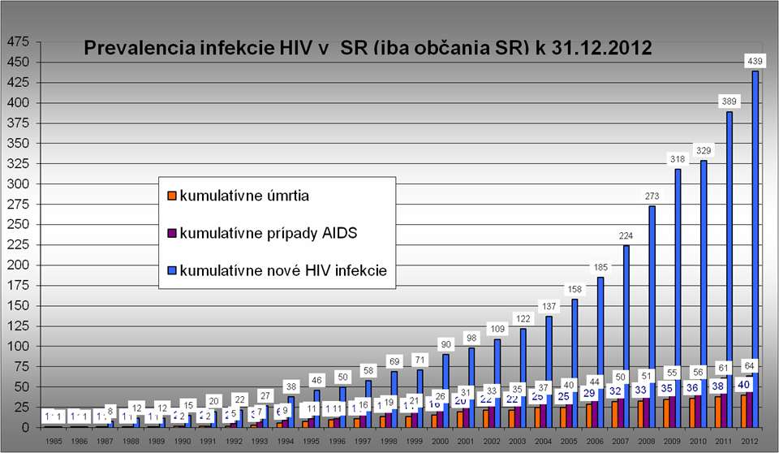


Slide 24
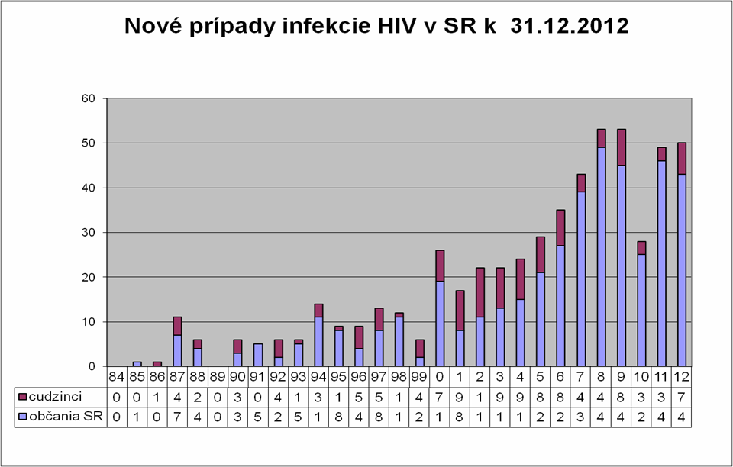
Nové prípady infekcie HIV v SR k 31.12.2012
Rok 2013 – 60 prípadov (do septembra) !!! (73 do 25.11.13)
Notes:
Predpoklada sa, ze pocet vsetkych infikovanych, aj tych, ktori o tom nevedia, je 5x vacsi

Slide 25
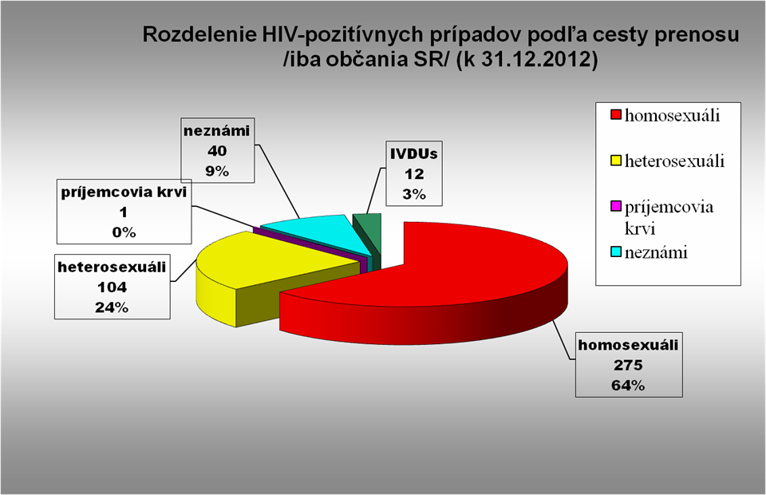

Slide 26
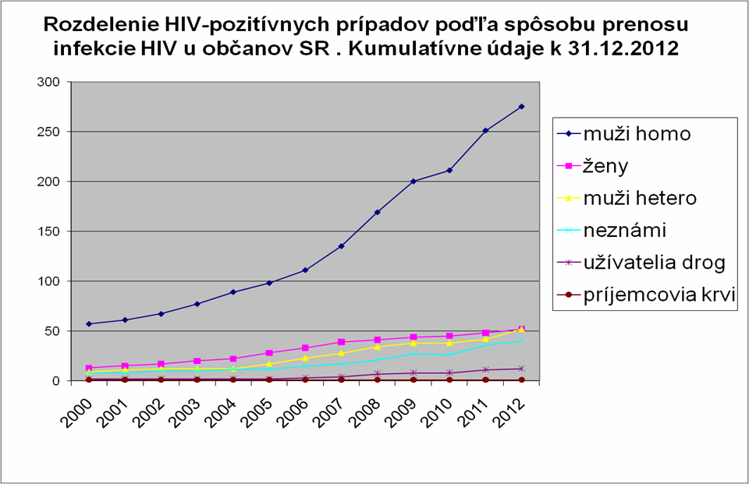

Slide 27
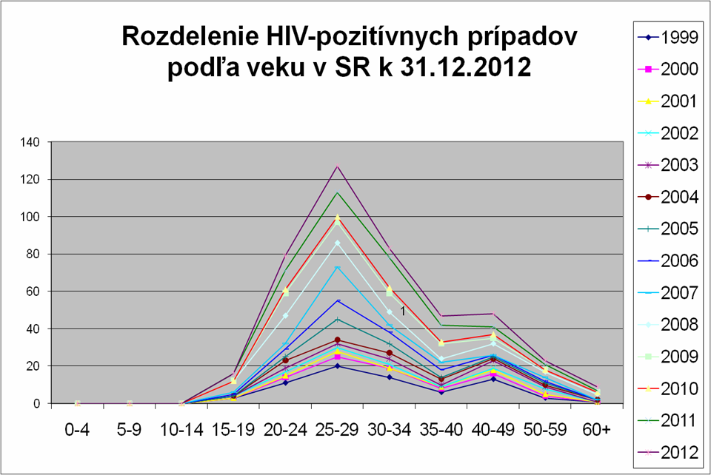

Slide 28
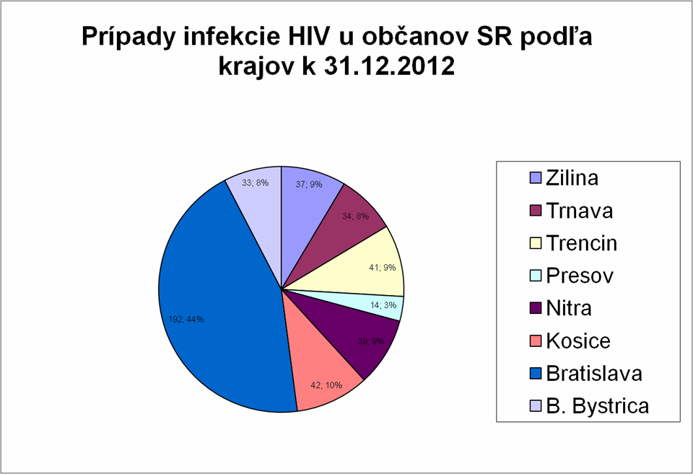

Slide 29
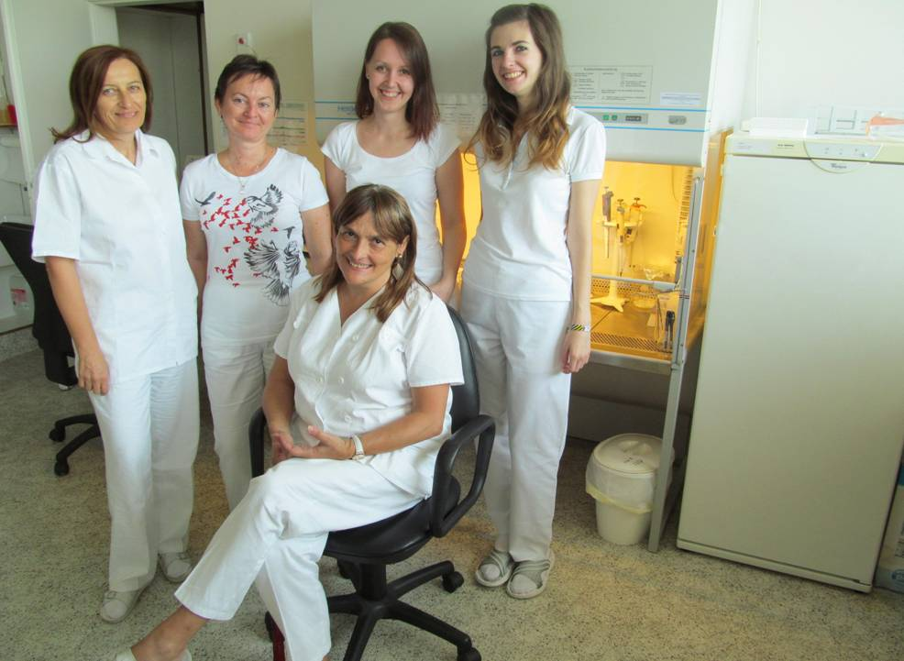
Ďakujeme za pozornosť!

Slide 30
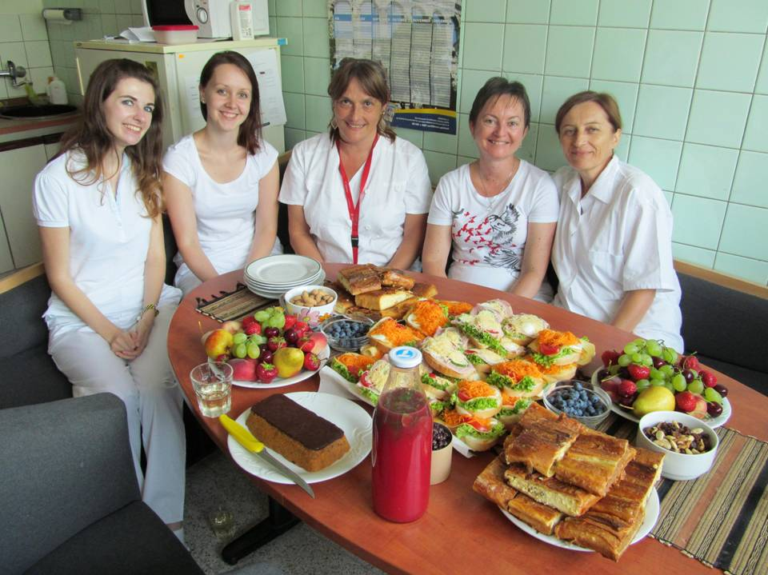
Ďakujem za pozornosť ☺

Slide 31
Zdroje:
http://www.hiv-aids.tym.sk/
Prezentáciu je vhodné kombinovať
s krátkym videom:
http://www.youtube.com/watch?v=RO8MP3wMvqg

